Slide 1
PRAKTIKA
ĮRODYMAIS GRĮSTOS SLAUGOS MOKYMO INTEGRAVIMAS Į SLAUGYTOJŲ RENGIMĄ KOLEGINĖSE STUDIJOSE
ĮRODYMAI
Danguolė Šakalytė
MOKSLAS
Mokslinė vadovė prof. dr. Valdonė Indrašienė
Notes:
Mano susidomėjimas įrodymais grįsta slauga atrodo ilgas ir vingiuotas kelias, kai nežinai, kas tavęs laukia už posūkio. O kiekvienas nežinomas posūkis atneša naujų patirčių ir žinių. Jas plėtojame kartu su studentais ir dėstytojais, kurie yra mano besimokantys kolegos ir žinių kūrėjai mano kelionėje į įrodymais grįstą slaugą.
Įrodymais grįsta slauga – tai tiltas tarp mokslo ir praktikos

Slide 2
AKTUALUMAS
ŽINIOS
PRAKTINIAI ĮGŪDŽIAI
SVEIKATOS PRIEŽIŪROS POKYČIAI
ĮRODYMAIS GRĮSTA PRAKTIKA
REFLEKSIJA
STUDENTŲ KOMPETENCIJA
GRĮŽTAMASIS RYŠYS
KRITINIS MĄSTYMAS
Notes:
Įrodymais grįstos praktikos kultūra – tai ne galimybė, o būtinybė. Keičiasi viskas: technologijos, procesai, aplinka, vienų ar kitų reiškinių suvokimas, kasdien atsiranda vis daugiau galimybių, o esančios ribos tarp šalių mažėja. Studijų esmė tampa rengti specialistus, mokančius reaguoti į rinkos pokyčius ir mokančius mokytis. Atsižvelgiant į pacientų sveikatos priežiūros kaitą, įrodymai grįsta praktika tapo slaugytojų kasdienio gyvenimo dalimi, tačiau išgryninti įrodymais grįstos slaugos mokymą slaugos studijų programose sunkiai pavyksta, nepaisant to, kad įrodymais grįstos slaugos mokymo svarba yra akcentuojama tiek tarptautiniuose tiek ir Lietuvos slaugytojų rengimą reglamentuojančiuose dokumentuose.

Slide 3
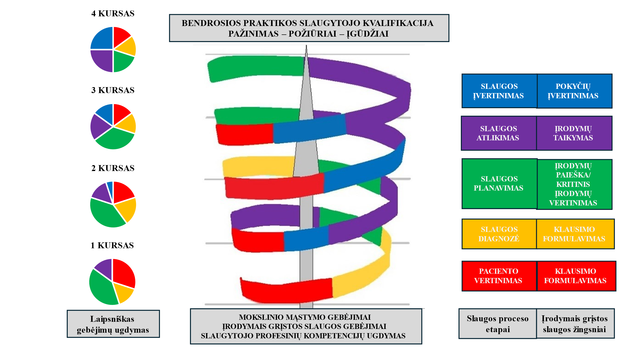
SPIRALINĖ SLAUGYTOJO KOMPETENCIJŲ, INTEGRUOJANT ĮRODYMAIS GRĮSTOS SLAUGOS MOKYMĄ, UGDYMO SISTEMA
Notes:
Negalima tvirtinti, kad įrodymais grįstos slaugos mokymosi procesas nėra sulaukęs tyrėjų dėmesio, tačiau įprastai šiam fenomenui skirtos teorijos yra sukurtos tarptautiniame kontekste ir atspindi kitų šalių patirtis. Šiame tyrime pirmą kartą Lietuvoje atlikta įrodymais grįstos slaugos koncepto analizė edukologijos ir slaugos mokslo sinergijoje ir tuo pagrindu sukurta įrodymais grįstos slaugos mokymo sistema. Šiame tyrime pirmą kartą Lietuvoje atlikta įrodymais grįstos slaugos koncepto analizė edukologijos ir slaugos mokslo sinergijoje ir tuo pagrindu sukurta įrodymais grįstos slaugos mokymo sistema. Atliktas tyrimas leido pasitelkti J. Bruner spiralės mokymo programą, kuri naujai atskleidė įrodymais grįstos slaugos mokymo koncepciją
Šis modelis keičia tradicinį dėstytojo ir studento vaidmenį. Įrodymais grįsta slauga padeda sukurti naują mokymo(si) kultūrą, kuri orientuota į studento aktyvumą. J. Bruner mokymosi teorija teigia, kad mokymasis yra aktyvus procesas, kurio metu besimokantieji, remdamiesi turimomis žiniomis ir nuolat grįžtant prie pagrindinių idėjų, kuria naujas žinias.

Slide 4
PENKIŲ ŽINGSNIŲ MODELIS
Vertinimas
(Užduoti klinikinį klausimą)
Diagnozė
(Užduoti klinikinį klausimą)
Planavimas
( Surinkti įrodymus; Kritiškai įvertinti)
Įvertinimas (Įvertinti sprendimų rezultatus).
Atlikimas (Taikyti įrodymus)
KLAUSK
IEŠKOK
VERTINK
TAIKYK
ĮVERTINK
Notes:
Šis modelis ne tik nurodo veiksmų seką, bet ir padeda užtikrinti, kad kiekvienas sprendimas būtų pagrįstas įrodymais. Kai studentas pastebi klinikinę problemą, jis pirmiausia formuluoja tinkamą klausimą. Toliau jis ieško įrodymų, juos vertina ir pritaiko praktikoje, o galiausiai įvertina rezultatą, kad suprastų, kas veikia geriausiai. Modelis ugdo studentų gebėjimą kritiškai mąstyti, analizuoti ir praktiškai taikyti žinias, todėl jie tampa labiau pasirengę dirbti sudėtingoje klinikinėje aplinkoje
Klausk, ieškok, vertink, taikyk, įvertink’ išreiškia ne tik veiksmų seką, bet ir modelio esmę, kad kiekvienas žingsnis yra vienodai svarbus siekiant kokybiškų rezultatų.“ Interaktyvus modelis leidžia studentams pamatyti visą procesą iškart ir suvokti kiekvieno žingsnio vietą

Slide 5
5 etapas. Išvadų ir rekomendacijų parengimas
1 etapas. Mokslinės ir metodinės literatūros, teisės aktų analizė
- išgryninti įrodymais grįstos slaugos ir įrodymais grįstos slaugos mokymo
konceptai
- pagrįsta įrodymais grįstos slaugos
mokymo sistema
2 etapas. Empirinio tyrimo paradigmos apibrėžimas (Creswell ir Creswell, 2018; Carspecken, 1996; Deway, 2013)
-konstruktyvizmas
- kritinė teorija
- pragmatizmas
4 etapas. Tyrimo duomenų rinkimas, taikant mišrių metodų prieigą
Kiekybinių duomenų analizė. Statistinės duomenų analizės metodai: faktorinė analizė, aprašomosios statistikos metodai, koreliacinė analizė.
Kokybinių duomenų turinio analizė
3 etapas. Veiklos tyrimo strategija
- problemų identifikavimas
- metodinis pasirengimas taikyti įrodymais grįstos slaugos mokymą ir jo išbandymas
- patirties analizė ir vertinimas
Notes:
Disertacinį tyrimą sudarė penki etapai. Mokslinės literatūros analizė atspindi tarpdisciplininį disertacijos pobūdį, nes disertacijoje šalia edukologijos krypties mokslinės literatūros analizuoti filosofijos bei slaugos mokslo šaltiniai. Empiriniu tyrimu siekiama ne tik parodyti realybę, bet ir sudaryti prielaidas socialinės tvarkos kaitai. Šiame disertaciniame tyrime remiamasi L. Norton (2019) laipsnišku šešių žingsnių pedagoginio veiklos tyrimo metodu, kuris padeda vykdyti nedidelės apimties tyrimą mikrolygiu ir stebėti savo mokymo ar pagalbos besimokantiesiems praktiką ir šios praktikos poveikį studentų mokymuisi. Pasirinkta J. Whitehead ir J. McNiff (2006) gyvenimo praktikos teorija, padėjo atskleisti tyrėjos vertybines pozicijas.
Disertaciniame tyrime duomenys buvo renkami pasitelkiant focus grupių interviu, individualią dėstytojų ir studentų apklausą raštu, studentų veiklos produktų analizę ir atliekant anketines apklausas. Tyrimo atrankos metodas – tikslinis (patogusis). Iš viso tyrime dalyvavo 165 Utenos kolegijos Bendrosios praktikos slaugos studentai ir 14 dėstytojų tiesiogiai ir 13 netiesiogiai tyrimo veiklose dalyvavusiųjų dėstytojų.

Slide 6
TYRIMO REZULTATAI, RADINIAI IR IŠVADOS

Slide 7
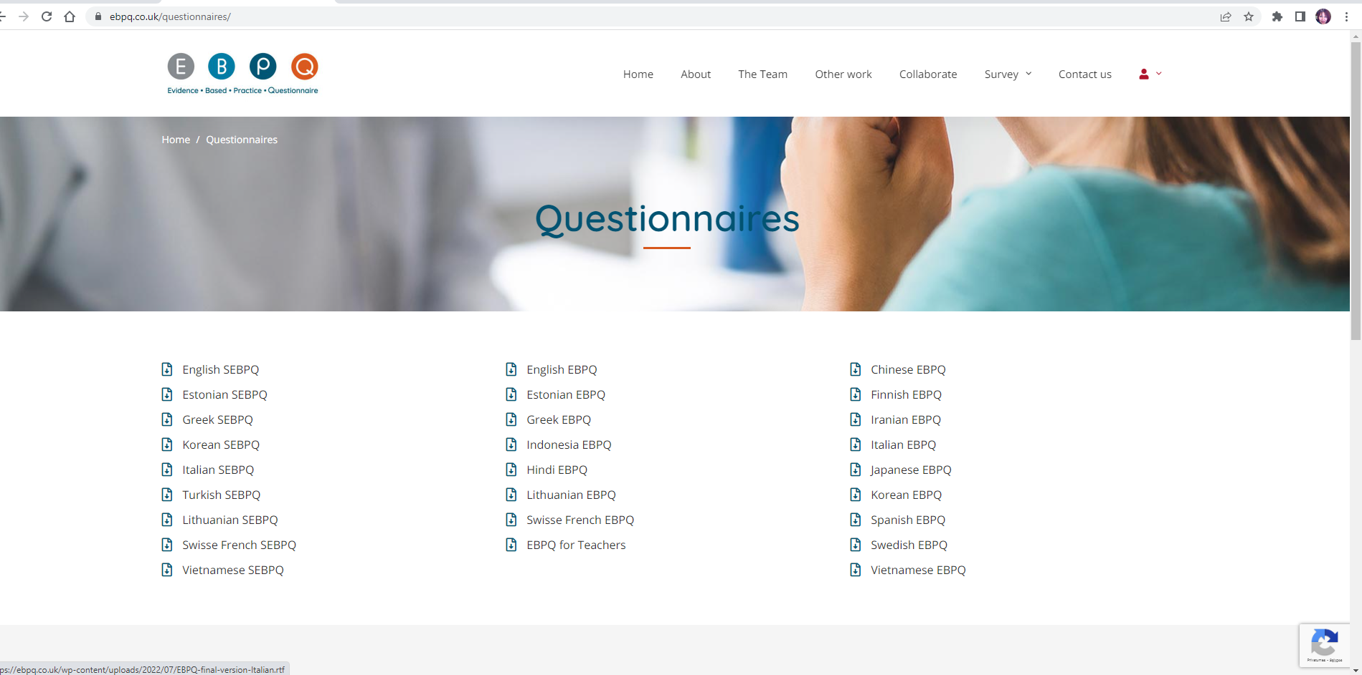
VERTINIMO INSTRUMENTAI
Studentų įrodymais grįstos praktikos klausimynas (S-EBPQ)
Dėstytojų įrodymais grįstos praktikos klausimynas (T-EBPQ).
https://ebpq.co.uk/
Notes:
Disertacinio tyrimo metu ieškota tinkamo įrodymais grįstos slaugos gebėjimų matavimo instrumento, nes sukurta labai nedaug priemonių, skirtų dėstytojų ir studentų įrodymais grįstos praktikos gebėjimų matavimui, o dar mažiau – specialiai slaugai (Ruzafa-Martinez, Lopez-Iborra, Moreno-Casbas ir Madrigal-Torres, 2013). Surasti du instrumentai, kuriuos taikant galima išmatuoti studentų įrodymais grįstos slaugos gebėjimus, tai EBP-COQ (Ruzafa-Martinez ir kt., 2013) ir S-EBPQ (Upton ir kt., 2015) klausimynai. Analizuojant abu klausimynus pastebėta, kad EBP-COQ klausimynas matuoja požiūrį, žinias ir įgūdžius, o S-EBPQ, be požiūrio, žinių ir įgūdžių, matuoja ir naudojimo dažnumą. Be to, prisijungus prie Evidence Based Practice Questionnare (https://ebpq.co.uk/

Slide 8
STUDENTŲ POŽIŪRIO Į ĮRODYMAIS GRĮSTĄ PRAKTIKĄ VERTINIMAS
* p=0,00, statistiškai reikšmingas skirtumas
**p=0,02, statistiškai reikšmingas skirtumas
.
Notes:
Įrodymais grįstos slaugos mokymas padidino studentų gebėjimus taikyti įrodymais grįstą slaugą ir pasitikėjimą savimi, o tai teigiamai paveikė jų požiūrį į įrodymais grįstą slaugą. Požiūris į įrodymais grįstą praktiką vertintas 7 balų semantinio diferencialo skale. Studentų požiūris į įrodymais grįstą praktiką yra palankus tiek prieš ĮGS mokymą, tiek ir po jo, nes visų semantinių skalių apibendrinti įvertinimo vidurkiai nuo 1 iki 2,22 balų .
Nustatytas statistiškai reikšmingas vertinimų skirtumas po ĮGS mokymo šių teiginių: „Piktinuosi, kad abejojama mano klinikine praktika – Mielai atsakau į klausimus apie savo praktiką“ (p=0,00) ir „Laikausi išbandytų ir patikimų metodų, ir nepritariu naujovėms – Mano praktika pasikeitė dėl įrodymų, kuriuos radau“ (p=0,02), palyginus su šių teiginių vertinimu prieš ĮGS mokymą.

Slide 9
DĖSTYTOJŲ POŽIŪRIO Į ĮRODYMAIS GRĮSTĄ PRAKTIKĄ VERTINIMAS
Notes:
Dėstytojų požiūris į įrodymais grįstą praktiką yra pozityvus ir vertinamas kaip reikalingas ir skatinantis tobulėti, nes visų semantinių skalių apibendrinti įvertinimo vidurkiai telkiasi nuo 0,6 iki 1,85 balų. Mažiausią įvertinimo vidurkį dėstytojai skyrė teiginių porai „Mano darbo krūvis yra per didelis, kad galėčiau nuolat atnaujinti žinias apie visus naujus įrodymus – Nauji įrodymai yra tokie svarbūs, kad jų paieškai skiriu laiką savo darbo metu“ (M=0,65; SD=1,294). Didžiausią įvertinimo vidurkį dėstytojai skyrė teiginių porai „Laikausi išbandytų ir patikimų metodų, nepritariu naujovėms – Mano praktika yra pasikeitusi dėl įrodymų, kuriuos pavyko atrasti“ (M=1,85; SD=1,287).

Slide 10
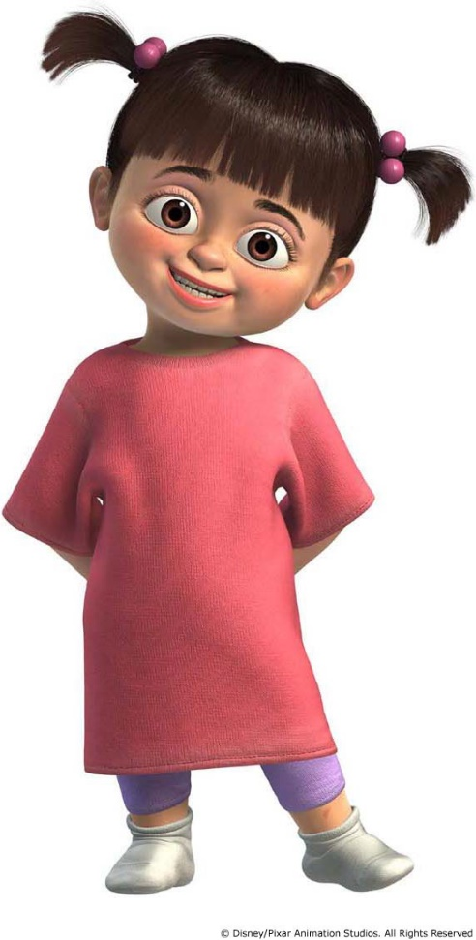
STUDENTAI:
„Džiaugiuosi turėdamas tokią galimybę suprasti slaugos proceso veiksmus, jų reikalingumą pacientui“ (sKV7).
„Argumentuota Laisvė. Kaip yra žinoma Laisvė nėra nemokamas dalykas, argumentams surinkti reikalingas laikas“ (sKL16).
„Mokytis yra sunkiau, nes tai naujas dalykas ir dar reiks daug laiko, kad senoji dirbanti karta jį priims“ (sVS14).
DĖSTYTOJAI:
„<...> pagerina slaugos studentų gebėjimus teikiant paslaugas sveikatos priežiūroje. Kompetencijų mokymas yra prioritetas“ (dEF5).
„<...> didina studentų kritinį mąstymą, didina saviveiksmingumą ir įrodymų panaudojimo lygį“ (dMN12).
AŠ
ĮGS

Slide 11
IŠVADOS
Įrodymais grįsta slauga – tai nuolatinis procesas, kurio metu kritiškai vertinami ir svarstomi kiekybinių ir kokybinių tyrimų metu gauti įrodymai, juos integruojant su praktikuojančių slaugytojų klinikine patirtimi ir pacientų vertybėmis, priimant slaugos sprendimus.
Veiklos tyrimo taikymo strategija padėjo sukurti įrodymais grįstos slaugos mokymo sistemą, kurioje įrodymais grįstos slaugos mokoma per visus penkis įrodymais grįstos slaugos žingsnius. Tyrimas sudarė galimybę validuoti dėstytojų ir studentų įrodymais grįstos slaugos taikymo dažnį ir gebėjimus matuojančius instrumentus. Taikant įrodymais grįstos slaugos mokymą, keitėsi dėstytojo ir studento vaidmenys
Penkių įrodymais grįstos slaugos mokymo žingsnių sistema, remiantis J. Bruner spiralės mokymo programos koncepcija palengvina įrodymais grįstos slaugos mokymą, nes įtraukia studentus į mokymosi procesą, ugdo jų kognityvinius ir metakognityvinius gebėjimus ir sudaro prielaidas tapti reflektuojančiais, įrodymus taikančiais slaugytojais.
Notes:
Pagrindinis įrodymais grįstos slaugos mokymo tikslas – užtikrinti, kad būsimi slaugytojai įgytų reikiamas kompetencijas kokybiškai paciento priežiūrai, vengiant fragmentiško mokymo pagal išsilavinimo pakopas. Įrodymais grįstos slaugos mokymo prielaidos yra šios: kūrybiška mokymo(si) aplinka; išprovokuotas kognityvinis konfliktas; prielaidų mokslinio mąstymo ugdymui kūrimas; dėstytojo, kaip fasilitatoriaus, vaidmuo; pedagoginė sąveika įrodymais grįstos slaugos mokymo metu, išeinanti už aukštosios mokyklos ribų,

Slide 12
ĮRODYMAIS GRĮSTOS SLAUGOS MOKYMO INTEGRAVIMAS Į SLAUGYTOJŲ RENGIMĄ KOLEGINĖSE STUDIJOSE
Danguolė Šakalytė
Mokslinė vadovė prof. dr. Valdonė Indrašienė

